Slide 1



组会报告
汇报人：刘子豪
—2026年04月11日—年04月18

Slide 2

工作总结
Retbleed（2022Usenix）使用RAS构造跨权限攻击不可行;
确定RAS underflow后取指的位置（结合Riscy cache和2025SP GhostCache-THU）并证明会被fetch但是无法推进到exec（direct jmp也是无法到exec）;
Phantom（2023MICRO）工作大概率不可行（时间窗口更短）;
TLB&地址翻译的时间差异，成功将Spectre攻击的接受端替换成TLB并读出密钥;
询问了CISPA组员Phantom他们是否考虑过，因为THU和CISPA均没有考虑过微架构。
攻击1：利用不同的侧信道在用户态进行攻击（spectre、AES-table），更偏向于用不同方法把攻击造成的变化提取出来（L1/L2 Cache FlushReload/PrimeProbe...etc）
问题1：当前的瞬态效应不足以进行到exec阶段，无法替换spectre的sender端;
攻击2：聚焦微架构（跨特权）存储低位预测信息，用户态/内核态构造冲突组/相同历史，内核再次执行根据低位&历史匹配预测项，结合高位组合成瞬态执行地址，内核使用攻击控制的寄存器将状态load到共享buffer，用户在通过侧信道恢复（/etc/shadow的root hash）
问题2：RAS underflow时使用的default_vpc会有权限管控，无法让内核使用而且RAS失效后并不会走Retbleed中利用的微结构;

Slide 3
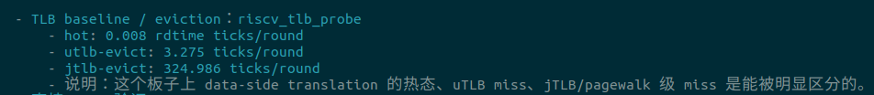
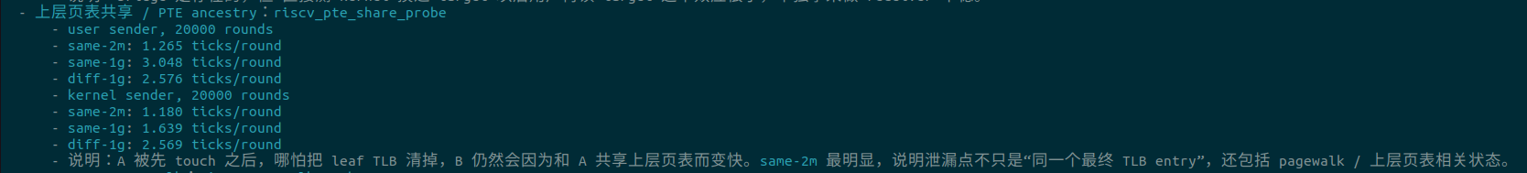
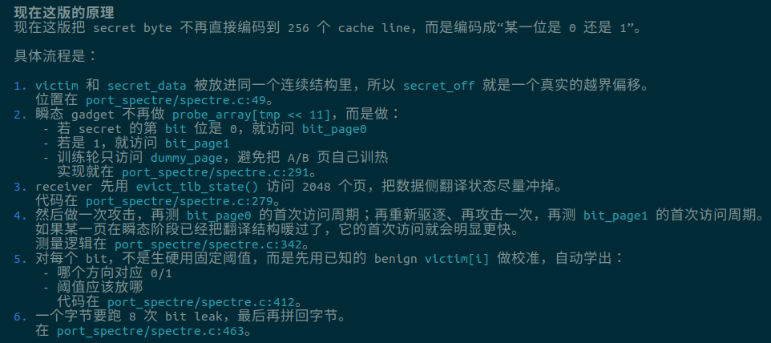
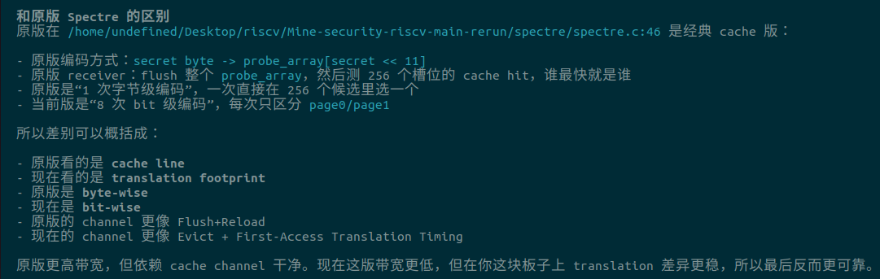
TLB&地址翻译
可以利用地址翻译作为receiver获取密钥，但是不确定如何制造sender.

Slide 4

工作计划
思考利用BHT影响IBP做跨权限微架构分析，探究是否可行（Branch History Injection: On the Effectiveness of Hardware Mitigations-2022Usenix）;
思考如何将fetch推进到exec 随后接入spectre;
不再聚焦微架构，利用侧信道对Runtime进行分析（I know What You Sync: Covert and Side Channel Attacks on File Systems via syncfs-2025SP）--追踪进程运行信息;
Thanks！

